Slide 1
ИЗБИЈАЊЕ ПРВОГ СВЕТСКОГ РАТА И ПРВЕ РАТНЕ ГОДИНЕ

Slide 2
*УЗРОЦИ РАТА И ЊЕГОВ ПОЧЕТАК*
СУПРОСТАВЉАЊЕ ИНТЕРЕСА ВЕЛИКИХ СИЛА
БОРБА ЗА ТЕРИТОРИЈЕ(КОЛОНИЈЕ) ШИРОМ СВЕТА, ЗА ВОЈНУ,ПОЛИТИЧКУ И ЕКОНОМСКУ ПРЕВЛАСТ
МЛАДА НЕМАЧКА ДРЖАВА, НАСТАЛА УЈЕДИЊЕЊЕМ 1871. ГОД. БИЛА МЕЂУ НАЈРАЗВИЈЕНИЈИМ ЕВРОПСКИМ СИЛАМА
КАО НАЈМЛАЂА, КАСНИЛА ЈЕ ЗА БРИТАНИЈОМ, И ФРАНЦУСКОМ У ТРЦИ ЗА КОЛОНИЈЕ
НАГЛО ЈАЧАЊЕ НЕМАЧКЕ ЗАБРИЊАВАЛО ЈЕ ВЕЛИКЕ ЕВРОПСКЕ СИЛЕ, ПРЕ СВЕГА БРИТАНИЈУ И ФРАНЦУСКУ

Slide 3
КАО РЕЗУЛТАТ ТОГА, СТВОРЕНА СУ ДВА ВЕЛИКА САВЕЗА: АНТАНТА И САВЕЗ ЦЕНТРАЛНИХ СИЛА(ТРОЈНИ САВЕЗ)
ПОЧЕТКОМ 20. ВЕКА МАЊИ НИСУ БИЛИ ДОВОЉНИ ЗА ПОЧЕТАК РАТА
ГЛАВНИ ПОВОД ЗА ИЗБИЈАЊЕ ПРВОГ СВЕТСКОГ РАТА ЈЕ АТЕНТАТ ГАВРИЛА ПРИНЦИПА НА АУСТРО-УГАРСКОГ ПРЕСТОЛОНАСЛЕДНИКА ФРАНЦА ФЕРДИНАНДА 28. ЈУНА 1914. ГОД. У САРАЈЕВУ
АУСТРО-УГАРСКА ШАЉЕ УЛТИМАТУМ СРБИЈИ СА КОЈИМ СЕ ОНА НЕ СЛАЖЕ ПОТПУНО
НЕЗАДОВОЉНА ОДГОВОРОМ СРБИЈЕ НА УЛТИМАТУМ , АУСТРО-УГАРСКА ОБЈАВЉУЈЕ РАТ СРБИЈИ 28.ЈУЛА 1914.
РУСИЈА СТАЈЕ НА СТРАНУ СРБИЈЕ, ПА НЕМАЧКА ОБЈАВЛЈУЈЕ РАТ РУСИЈИ
У РАТ УЛАЗЕ ФРАНЦУСКА И ВЕЛИКА БРИТАНИЈА, А ПОСЛЕ ЊИХ И ДРУГЕ ЕВРОПСКЕ И СВЕТСКЕ ДРЖАВЕ,ПА СЕ НАЗИВА И ВЕЛИКИ РАТ

Slide 4
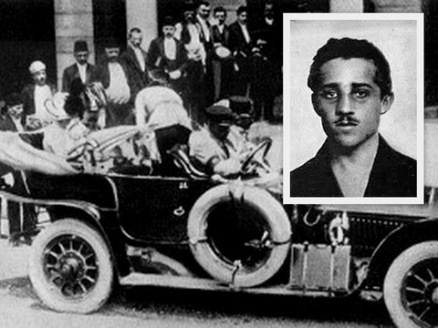
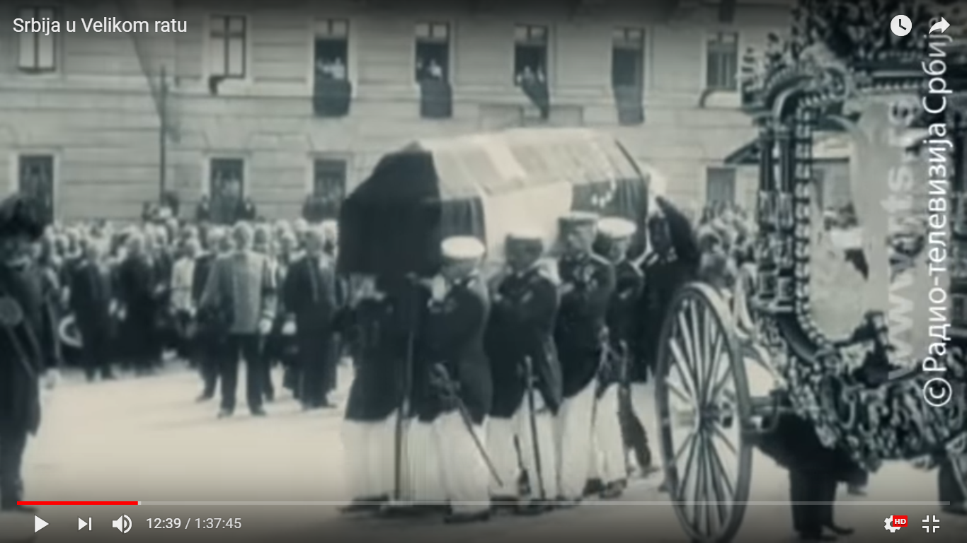
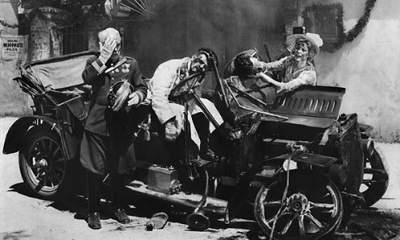
Г
Сарајевски атентат је повод за избијање Првог светског рата
1914.

Slide 5
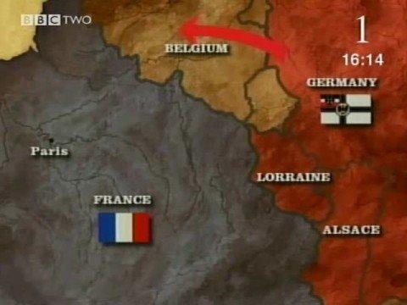
ТОК РАТА 1914. ГОД
РАТ СЕ ВОДИО НА 3 ФРОНТА:ЗАПАДНОМ, ИСТОЧНОМ И БАЛКАНСКОМ
1) ЗАПАДНИ:НЕМАЧКА РАТУЈЕ ПРОТИВ ФРАНСЦУСКЕ И ЕНГЛЕСКЕ
НЕМАЧКА МУНЈЕВИТО ПРОДИРЕ КРОЗ БЕЛГИЈУ НАПАДА ФРАНЦУСКУ
БИТКА НА РЕЦИ МАРНИ, ВЕЛИКИ ОБОСТРАНИ ГУБИЦИ,АЛИ ЈЕ НЕМАЧКИПРОДОР ЗАУСТАЉЕН

Slide 6
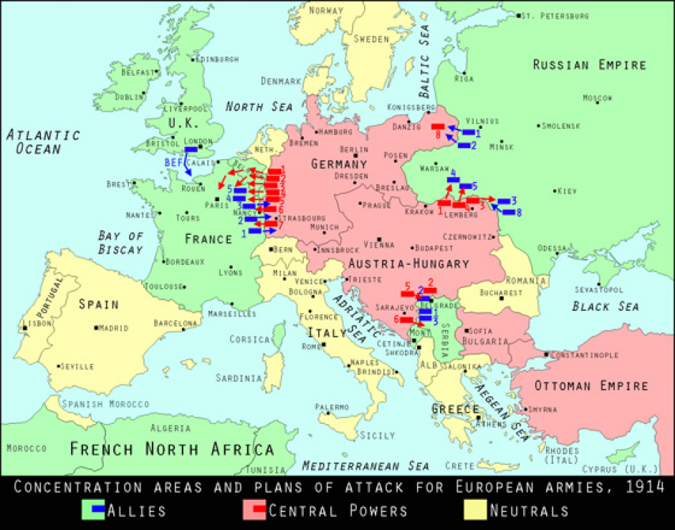
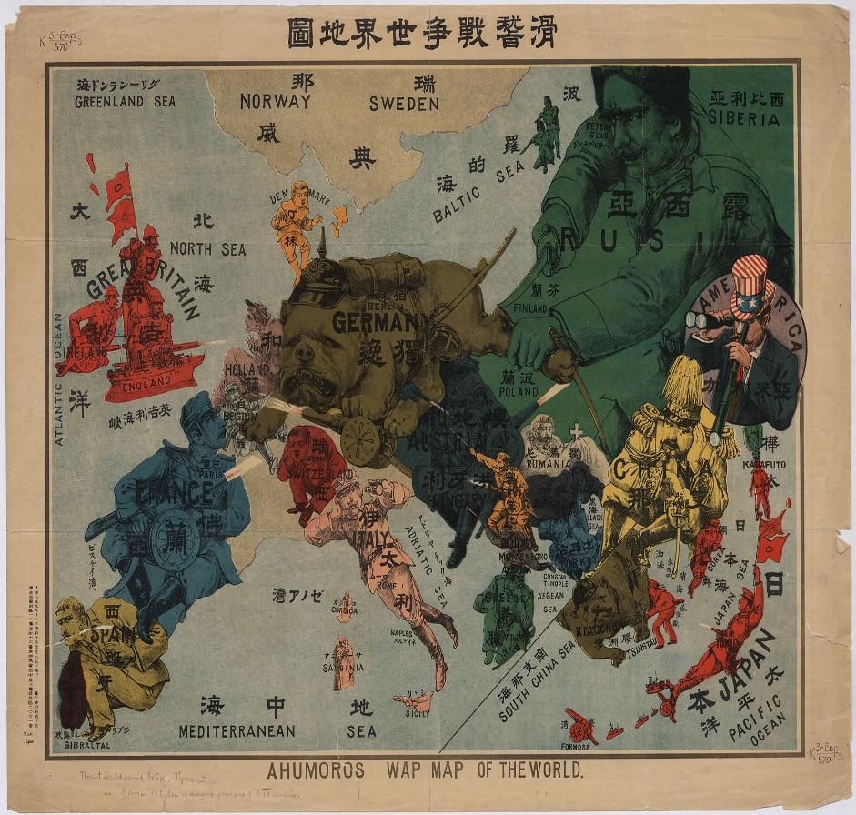
е
2)ИСТОЧНИ ФРОНТ:РУСИЈА ВОДИ РАТОВЕ ПРОТИВ УЈЕДИЊЕНЕ АУСТО-УГАРСКЕ И НЕМАЧКЕ ВОЈСКЕ
РУСКА ВОЈСКА ПРОДИРЕ НА ТЕРИТОРИЈУ НЕМАЧКЕ ПРИ ЧЕМУ НЕМАЧКА ВРХОВНА КОМАНДА ПРЕБАЦУЈЕ ДЕО ВОЈСКЕ СА ЗАПАДНОГ НА ИСТОЧНИ ФРОНТ КАКО БИ ЗАУСТАВИЛА РУСКИ ПРОДОР, У ЦЕМУ ЈЕ И УСПЕЛА

Slide 7
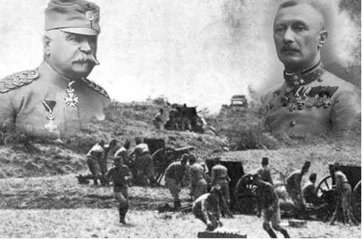
1
3) БАЛКАНСКИ ФРОНТ:СРБИЈА ПРОТИВ АУСТРО-УГРАСКЕ
ДВЕ ЗНАЦАЈНЕ ПОБЕДЕ:НА ЦЕРУ И КОЛУБАРИ
ЦЕРСКА БИТКА:

Slide 8
НАСТАВАК РАТА 1915. ГОД.
АПРИЛА 1915. ГОД. ЛОНДОНСКИМ УГОВОРОМ ИТАЛИЈА УЛАЗИ У РАТ НА СТРАНИ АНТАНТЕ-ЗА УЗВРАТ ЈОЈ ЈЕОБЕЋАНО ТЕРИТОРИЈАЛНО ПРОШИРЕЊЕ
1)ЗАПАДНИ ФРОНР 1915. ГОД: ФРАНЦУСКА И БРИТАНСКА ВОЈСКА НЕМАЈУ УСПЕХА , ПА ЗБОГ ТОГА ПОКУШАВАЈУ ДА ТУРСКУ НАТЕРАЈАЈУ НА КАПИТУЛАЦИЈУ
МОРЕМ СУ ТРАНЦПОРТОВАЛЕ ВЕЛИКУ АРМИЈУ И ИСКРАЦАЛЕ ЈЕ НА ГАЛИПОЉСКОМ ПОЛУОСТРВУ СА ЦИЊЕМ ДА ЗАУЗМУ ДАРДАНЕЛЕ АЛИ ДОЖИВЊАВАЈУ ВЕЛИКИ НЕУСПЕХ
2)ИСТОЧНИ ФРОНТ:РУСКА ВОЈСКА ОСКУДЕВА У НАОРУЖАЊУ МУНИЦИЈИ И ОФИЦИРСКОМКАДРУ
У БИЦИ КОД ГОРОЛИЦА РУСКА ОДБРАНА ЈЕ ПРОБИЈЕНА А ЊЕНА ВОЈСКА СЕ ПОВЛАЧИ НА ИСТОК
3)БАЛКАНСКИ ФРОНТ: У ЈЕСЕН 1915. ГОД. У РАТ УЛАЗИ БУГАРСКА, НА СТРАНИ ЦЕНТРАЛНИХ СИЛА, УЗ ОБЕЋАНЈЕ ТЕРИТОРИЈАЛНИХ ПРОСИРЕЊА НА РАЧУН СРБИЈЕ
НАПАДНУТА СА ТРИ СТРАНЕ СРПСКА ВОЈСКА СЕ ПОВЛАЧИ ПРЕКО АЛБАНИЈЕ

Slide 9
1916. – НАЈТЕЖА РАТНА ГОДИНА
1)ЗАПАДНИ ФРОНТ: НЕМАЧКА ВОЈСКА НАПАДА ФРАНЦУСКИ ГРАД ВЕРДЕН ,ГДЕ ЈЕ НАСТРАДАЛО ОКО МИЛИОН ВОЈНИКА АЛИ СУ ФРАНЦУЗУИ УСПЕЛИ ДА ОДБРАНЕ ГРАД
УДРУЖЕНА БРИТАНСКА И ФРАНЦУСКА ВОЈСКА ПРИПРЕМИЛЕ ОФАНЗИВУ НА РЕЦИ СОМИ КАКО БИ ПОМОГЛЕ ОДБРАНУ ВЕРДЕНА
2)ИСТОЧНИ ФРОНТ:ВЕЛИКА ОФАНЗИВА РУСКЕ ВОЈСКЕ ПОД КОМАНДОМ ГЕНЕРАЛА БРУСИЛОВА ДОВЕЛА ЈЕ АУСТРО-УГАРСКУ ПРЕД ПОРАЗ
У ЈЕСЕН 1916. ГОД. РУМУНИЈА ЈЕ УШЛА У РАТ НА СТРАНИ АНТАНТЕ

Slide 10
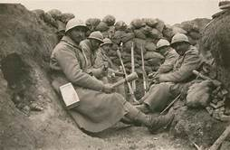
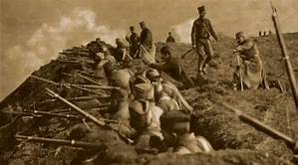
НОВИ НАЧИНИ И СРЕДСТВА ВОЂЕЊА РАТА
РОВОВСКО ВОЂЕЊЕ РАТА

Slide 11
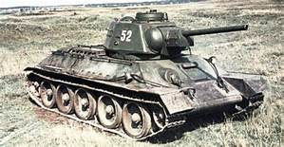
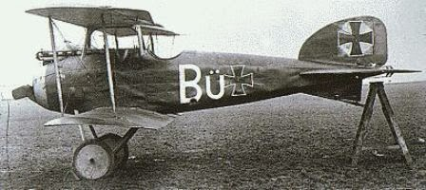
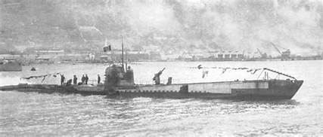
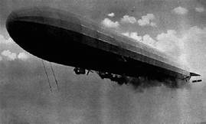
1
БОЈНИ ОТРОВИ
ТЕНКОВИ
АВИОНИ
БАЛОНИ И ЦЕПЕЛИНИ
ПОДМОРНИЦЕ

Slide 12
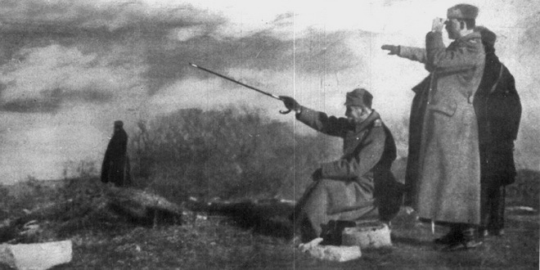
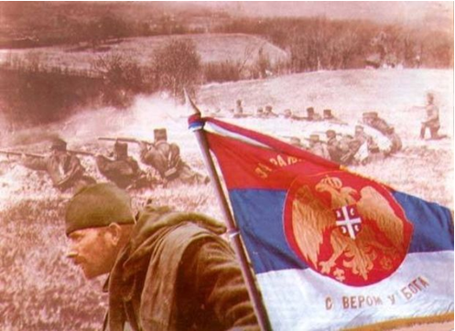
1
РАДИО: ВОЈИН ПИНДОВИЋ
VIII2

